Slide 1
ΜΑΘΗΜΑ: Οργάνωση, Διοίκηση και Κοινωνιολογία της Εκπαίδευσης
ΔΙΔΑΣΚΟΥΣΑ: Ευμορφία Κηπουροπούλου
Δρ. Παιδαγωγικής, Μεταδιδάκτωρ Παιδαγωγικής, Ειδική Επιστήμονας ΠΤΔΕ Παν/μίου Δυτ. Μακεδονίας
Διδάσκουσα ΑΣΠΑΙΤΕ Κοζάνης

Slide 2
ΚΟΙΝΩΝΙΟΛΟΓΙΑ
η επιστήμη που μελετά τα κοινωνικά φαινόμενα, τις κοινωνικές σχέσεις, τις κοινωνικές μεταβολές, τους κοινωνικούς μετασχηματισμούς, τα κοινωνικά γεγονότα
η μελέτη της συμπεριφοράς των ανθρώπων που ζουν σε ομάδες καθώς και των κοινωνικών δυνάμεων που επηρεάζουν τις συγκεκριμένες συμπεριφορές.
η συστηματική μελέτη της κοινωνίας των ανθρώπων και της κοινωνικής συμπεριφοράς.
η συστηματική και αντικειμενική μελέτη της κοινωνίας (θεσμών, κανόνων, διαδικασιών, στάσεων, αντιλήψεων).

Slide 3
ΚΟΙΝΩΝΙΚΟΙ ΘΕΣΜΟΙ
κοινωνικός θεσμός: μια διαδικασία ή ένα σύμπλεγμα σχέσεων τα οποία είναι πολύ καλά οργανωμένα, συστηματοποιημένα, σταθερά και διαρκώς επαναλαμβανόμενα, παγιωμένα στην κοινωνική συνείδηση.
Είδη θεσμών:
Ποια;

Slide 4
Πολιτικοί (κράτος, κοινοβούλιο, εκλογές)
Εκπαιδευτικοί (σχολείο, πανεπιστήμιο, δομή δια βίου μάθησης κλπ)
Θρησκευτικοί (εκκλησία, θρησκευτικές γιορτές, γάμος, βάπτιση κ.λ.π)
Οικονομικοί (αγορά, χρηματιστήριο, τραπεζικό σύστημα κλπ)
Οικογενειακοί (συγγένεια, γάμος κλπ)

Slide 5
Κοινωνικοποίηση
Είναι μια διαρκής διαδικασία :
το άτομο μαθαίνει και εσωτερικεύει τα διάφορα στοιχεία του πολιτισμού της κοινωνίας
να διαμορφώσει τη δική του προσωπικότητα και να ενταχθεί στις διάφορες κοινωνικές ομάδες
μια εκμάθηση που
διαφοροποιείται συνεχώς από τις επιρροές που δέχεται το άτομο και από τον τρόπο που κατανοεί τον εκάστοτε ρόλο του

Slide 6
Κοινωνικοποίηση
Διαδικασία οικοδόμησης συλλογικής ταυτότητας. H αίσθηση ότι ανήκουμε σε μια ομάδα μάς βοηθά
να συγκροτήσουμε την αυτοεικόνα μας, την οποία διαμορφώνουμε σε σχέση με τους συνανθρώπους μας και συγχρόνως τη μοιραζόμαστε με τα μέλη της ευρύτερης ή της στενότερης ομάδας στην οποία ανήκουμε.
Κοινωνικοποιημένο θεωρείται ένα άτομο που εντάσσεται σε ομάδες (π.χ. συγγενείς, συνομήλικοι, συμμαθητές, συνάδελφοι κ.ά.) και αισθάνεται μέλος τους, χωρίς όμως αυτό να σημαίνει ότι είναι υποχρεωμένο να υποτάσσεται στις τυχόν υπέρμετρες απαιτήσεις τους (κοινωνικός κομφορμισμός)

Slide 7
Κοινωνικοποίηση
Η κοινωνικοποίηση είναι μια διαδικασία, με την οποία τα άτομα αποκτούν γνώσεις, δεξιότητες και διαθέσεις που τα καθιστούν ικανά να συμμετέχουν στη ζωή και τις δραστηριότητες κοινωνικών ομάδων και της κοινωνίας ως συνόλου (Goslin, 1969)
Κοινωνικοποίηση=Μάθηση με τη μορφή της εσωτερίκευσης

Slide 8
Φορείς κοινωνικοποίησης
Πρωτογενείς φορείς κοινωνικοποίησης
Ποιοι;
Οικογένεια: Διαμόρφωση κανόνων, συνηθειών, αξιών και αντιλήψεων παιδιών. Καθορίζει την επιβίωση και την συναισθηματική ανάπτυξη του ατόμου. Γονείς= διαμεσολαβητές μεταξύ της κοινωνίας και των παιδιών τους.
Το πώς οι γονείς κοινωνικοποιούν τα παιδιά τους βρίσκεται σε άμεση συνάρτηση με το σύστημα αξιών και κανόνων που έχουν αποδεχτεί και οι ίδιοι ως μέλη της συγκεκριμένης κοινωνίας και με τις προσδοκίες που οι άλλοι έχουν από αυτούς ως γονείς. Σε όλες τις κοινωνίες υπάρχει το ιδεώδες του «καλού γονιού».

Slide 9
Οι γονείς ως διαμεσολαβητές μεταξύ της κοινωνίας και των παιδιών τους, ωστόσο, αυτό δε σημαίνει ότι όλοι οι γονείς σε μια κοινωνία κοινωνικοποιούν τα παιδιά τους με τον ίδιο πανομοιότυπο τρόπο.
Ερ: Πού μπορούν να αποδοθούν οι διαφοροποιήσεις που
παρατηρούνται σε μία κοινωνία ως προς την κοινωνικοποίηση
των παιδιών;

Slide 10
-Προσωπικά γνωρίσματα των γονιών:
επίπεδο μόρφωσης, σύστημα πεποιθήσεων,
Σύστημα αξιών (θρησκευτικού, ιδεολογικού, εθνικού χαρακτήρα),
επαγγελματική θέση,
θέση της οικογένειας στην κοινωνική στρωμάτωση.
Ερ: Πώς διαφέρει συγκεκριμένα η κοινωνικοποίηση ανάλογα με την κοινωνική στρωμάτωση;

Slide 11
Μεσαία και ανώτερα κοινωνικά στρώματα - Χαμηλά κοινωνικά στρώματα
-Ατομική επιτυχία, «σύνδρομο επιτυχίας».
-Θέμα γλώσσας (θεωρία Bernstein).
-Αυτενέργεια και ανεξαρτησία που παραχωρεί η οικογένεια στα παιδιά.
-Τρόπος με τον οποίο οι γονείς ασκούν την εξουσία

Slide 12
Φορείς κοινωνικοποίησης Πρωτογενείς
Παρέα συνομηλίκων: Διαμόρφωση τρόπων επικοινωνίας, σκέψης και πρότυπων συμπεριφοράς Αποδοχή κανόνων Ανεξαρτητοποίηση παιδιών Ανάπτυξη αυτοπεποίθησης και κοινωνικών δεξιοτήτων (π.χ. ομαδικότητα, συνεργασία, επικοινωνία)
Σταδιακή αποδέσμευση από τους γονείς- κυρίως στην εφηβεία: «κοινωνία των εφήβων», διαφοροποίηση,
ακόμα και αντίθεση με την κουλτούρα των μεγάλων
- Πολύ δυνατές ομάδες κοινωνικοποίησης.

Slide 13
Δευτερογενείς φορείς κοινωνικοποίησης
Σχολείο: Μεταβίβαση κοινών παραδόσεων.
Απόκτηση κοινωνικών δεξιοτήτων. (κριτική σκέψη, συνεργασία, ομαδικότητα).
Επαγγελματική κοινωνικοποίηση
Θρησκεία: Διαμόρφωση κοινωνικών κανόνων και συμπεριφορών

Slide 14
Δευτερογενείς φορείς κοινωνικοποίησης
Μ.Μ.Ε.:
Ψυχαγωγούν,
ενημερώνουν,
μορφώνουν,
ασκούν κριτική.
Επηρεάζουν την κοινή γνώμη.
Προβάλλουν πρότυπα συμπεριφοράς.
Επηρεάζουν την σκέψη των ατόμων αλλά και την προσωπικότητα τους
Κράτος: Επιβάλλει κανόνες

Slide 15
Σχολική κοινωνικοποίηση
Διδασκαλία και μάθηση (μαθήματα όλου του φάσματος του Προγράμματος Σπουδών που εμπεριέχουν μια «αλήθεια» για τον φυσικό και
κοινωνικό κόσμο).
Οργανωτικές ρυθμίσεις λειτουργίας του σχολείου και της τάξης (σύστημα ρόλων και καθηκόντων- τυπικά κοινωνικά περιβάλλοντα με καταμερισμό εργασίας, αρμοδιότητες, ρόλους).

Slide 16
Εκπαιδευτικές πρακτικές
εκπαιδευτικό σύστημα
εξετάσεις
αναλυτικά προγράμματα
σχολικά εγχειρίδια
κανόνες
πρότυπα
σύμβολα
σχολικές γιορτές
μέθοδοι και πρακτικές αξιολόγησης

Slide 17
Κοινωνιολογία της Εκπαίδευσης
Η Κοινωνιολογία της Εκπαίδευσης εξετάζει, κυρίως,
τις ποικίλες σχέσεις μεταξύ κοινωνίας και εκπαίδευσης και
αναδεικνύει το ρόλο του σχολείου στην κοινωνική κινητικότητα
την άμεση εξάρτηση της σχολικής επιτυχίας από την εθνική, κοινωνική καταγωγή και προέλευση.
Ιδιαίτερη η σημασία της κοινωνικής θεωρίας και της κοινωνιολογικής εκπαιδευτικής έρευνας ως αντικειμένου σπουδών ιδιαίτερα για όλους όσοι πρόκειται να ασχοληθούν με την εκπαίδευση.

Slide 18
Βασικές Θεωρίες Κοινωνιολογίας της Εκπαίδευσης
Δομικός Λειτουργισμός (1950-1960)
Συμβολική Διαντίδραση (1970)
Μαρξισμός – Νεομαρξισμός (δεκαετία 1970)
«Νέα Κοινωνιολογία της Εκπαίδευσης» (1970-1980)
Bourdieu – Passeron Θεωρίες Πολιτισμικής
Bernstein Αναπαραγωγής
Φεμινιστικές Θεωρήσεις (1970 και εξής)

Slide 19
«Το "αγριόπαιδο του Αβερόν»
Στις 9 Ιανουαρίου 1800 εμφανίστηκε ένα παράξενο ον μέσα από τα δάση της Νότιας Γαλλίας. Παρόλο ότι περπατούσε όρθιο, έμοιαζε πιο πολύ για ζώο παρά για άνθρωπος, αν και γρήγορα έγινε φανερό πως επρόκειτο για αγόρι δέκα ως δώδεκα χρόνων. Μιλούσε μόνο με γρυλισμούς και παράδοξες κραυγές. Το παιδί δεν είχε προφανώς ιδέα περί ατομικής υγιεινής και ανακουφιζόταν όπου εύρισκε. Το πήγαν στην τοπική αστυνομία και από εκεί σε ένα ορφανοτροφείο. Στην αρχή προσπαθούσε συνέχεια να δραπετεύσει, για να το ξανασυλλάβουν όμως με κάποια δυσκολία. Δεν δεχόταν να φορέσει ρούχα, τα οποία τα ξέσκιζε μόλις του τα φορούσαν. Δεν παρουσιάστηκαν γονείς για να το αναζητήσουν.

Slide 20
Το παιδί υποβλήθηκε σε λεπτομερείς ιατρικές εξετάσεις, οι οποίες όμως δεν έδειξαν κανενός είδους ανωμαλίες.,.Το αγόρι το μεταφέρανε αργότερα στο Παρίσι, όπου καταβλήθηκαν συστηματικές προσπάθειες να το αλλάξουν "από κτήνος σε ανθρώπινο ον". Οι προσπάθειες πέτυχαν εν μέρει μόνο. Έμαθε να ελέγχει τις φυσικές του ανάγκες, δέχτηκε να φοράει ρούχα. Παρά ταύτα, παρέμεινε αδιάφορο στα παιχνίδια και δεν μπόρεσε ποτέ να προφέρει παρά λίγες μόνο λέξεις. Από ό,τι μπορούμε να συμπεράνουμε, σύμφωνα με τις λεπτομερείς περιγραφές της συμπεριφοράς του, αυτό δεν συνέβαινε γιατί ήταν πνευματικά καθυστερημένο. Φαίνεται πως ή δεν ήθελε ή δεν ήταν σε θέση να μάθει εντελώς την ανθρώπινη γλώσσα...» (A. Giddens, 2002:7778).

Slide 21
Ερ.: Πώς μπορούμε να συνδέσουμε την περίπτωση της αφήγησης με την επίδραση τόσο της κοινωνικοποίησης όσο και της κοινωνικής απομόνωσης στη διαμόρφωση της προσωπικότητας και των πρακτικών του ατόμου;
Σημείωση: Το 1801, ο Jean - Marc Itard, Γάλλος ιατρός, ανέλαβε να μελετήσει ένα δωδεκάχρονο παιδί - αγρίμι, που είχε βρεθεί στο δάσος του Aveyron, στη Γαλλία, να ζει μόνο του απομακρυσμένο από την οικογένειά του, άγνωστο πώς και γιατί, από πρώιμη βρεφική ηλικία. Έως τότε, η επιστήμη δεν είχε την ευκαιρία να μελετήσει την επίδραση της παντελούς απουσίας ανθρώπινης επαφής σε ένα παιδί.

Slide 22
Η κοινωνική κατασκευή της παιδικής ηλικίας
Η έννοια της παιδικής ηλικίας πρωτοεμφανίστηκε στην Αναγέννηση ως κοινωνική κατασκευή και αποτελεί αντικείμενο πραγμάτευσης και διαπραγμάτευσης διαχρονικά. Οι λέξεις παιδί και νεότητα είναι ειδικά στις μέρες μας αρκετά συγκεχυμένες ως προς τα σημαινόμενά τους.
ΑΡΧΑΙΟΤΗΤΑ
Στην αρχαιότητα η έννοια του παιδιού είναι ασαφής. Η αντίληψη των αρχαίων Ελλήνων για τη φύση της παιδικής ηλικίας είναι συγκεχυμένη. Δεν απέδιδαν, άλλωστε, σε γλυπτά παιδικές μορφές. Ωστόσο υπάρχουν πολλά κείμενα του Πλάτωνα και του Αριστοτέλη σχετικά με την οργάνωση της εκπαίδευσης που απευθύνεται σε νέους (Πολιτεία του Πλάτωνα, το περίφημο Γυμνάσιο κ.ά.).

Slide 23
Αρχαιότητα
Η προσέγγιση όμως της εκπαίδευσης των νέων δε ενέχει καμία εμπάθεια και κατανόηση, όπως αντιλαμβανόμαστε σήμερα την ενασχόληση με τα παιδιά. Η παιδική ηλικία δε χρησιμοποιήθηκε ως διακριτή κοινωνική κατηγορία. Η συμβολή των αρχαίων Ελλήνων υπήρξε, ωστόσο, σημαντική:
δεν ανακάλυψαν την παιδική ηλικία αλλά πλησίασαν στον προσδιορισμό κάποιων από τα χαρακτηριστικά που της αποδίδονται μέχρι και σήμερα

Slide 25
Μεσαίωνας
Μέχρι τον 17ο αιώνα η παιδική ηλικία απουσιάζει
Όσο πιο πίσω στην ιστορία ψάχνει κανείς, τόσο πιο χαμηλό είναι το επίπεδο της φροντίδας του παιδιού.
Στη βυζαντινή εικονογραφία λόγου χάρη το μικρό παιδί ξεχωρίζει, σε γενικές γραμμές μόνο από το ύψος του όπου ανάλογα με το ανάστημα παρουσιάζεται να εκτελεί και ανάλογες ενασχολήσεις
Στη μεσαιωνική κοινωνία το παιδί συμμετέχει στην κοινωνία των ενηλίκων, χωρίς η ηλικία του να λειτουργεί ανασταλτικά. Τα παιδιά κινούνταν στους χώρους των ενηλίκων.

Slide 26
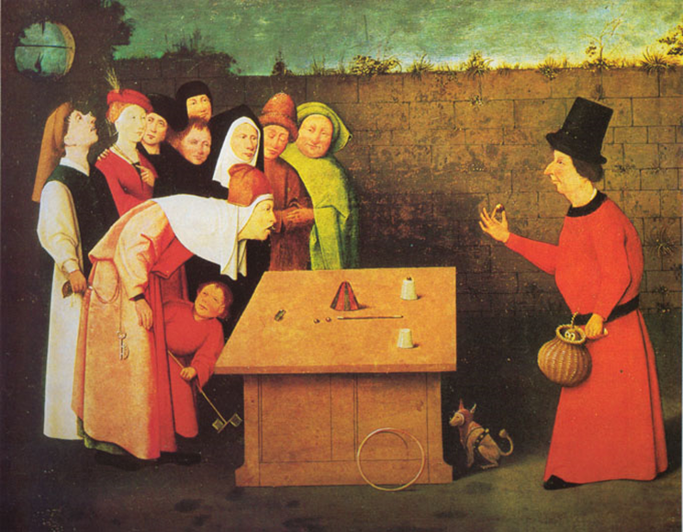

Slide 27
17ος -18ος αι.
Τομή για την αλλαγή της στάση των ενηλίκων απέναντι στην παιδική ηλικία. Δύο σημαντικοί παράγοντες συντέλεσαν στην αλλαγή:
η τρυφερή στάση των γονέων προς τα παιδιά και
ιδιαιτέρως της μητέρας προς αυτά και το ενδιαφέρον των ηθικολόγων και των παιδαγωγών της εποχής για τη σωματική και ψυχική υγεία των παιδιών. Συνέπεια:
ο περιορισμός της ελευθερίας των παιδιών

Slide 28
17ος -18ος αι.
Λόγοι ενδιαφέροντος:
η μείωση της παιδικής θνησιμότητας και άρα
η δυνατότητα των γονιών να επενδύουν συναισθηματικά στη σχέση τους με το παιδί,
η απομάκρυνση των παιδιών από την αγορά εργασίας
και η ανάγκη να υπόκεινται στον έλεγχο των ενηλίκων.

Slide 29
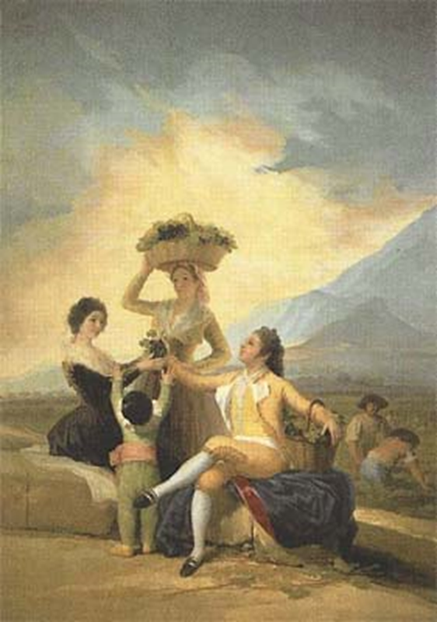
Γκόγια, Τρύγος

Slide 30
Το ενδιαφέρον εστιάζει στην ιατρική φροντίδα του παιδιού με την ταυτόχρονη ανάπτυξη της Παιδιατρικής και η Παιδαγωγική και η Ψυχολογία υπογραμμίζουν τις ιδιαιτερότητες της παιδικής ηλικίας
Ειδική μνεία πρέπει να γίνει στο σημείο αυτό στο Rousseau και στο έργο του Αιμίλιος αλλά και στον Lock, ο οποίος τοποθέτησε την εξάσκηση και την εκμάθηση στο επίκεντρο της παιδικής ηλικίας.

Slide 31
Παρόλα αυτά, όλο τον 18 αι. και στις αρχές του 19ου αι. ήταν κυρίαρχη η παιδική εργασία τόσο στο πλαίσιο της οικογενειακής όσο και στο πλαίσιο της αγροτικής και βιομηχανικής κοινωνίας μέχρι τη στιγμή που το παιδί «διασώθηκε» από το σχολείο.

Slide 32
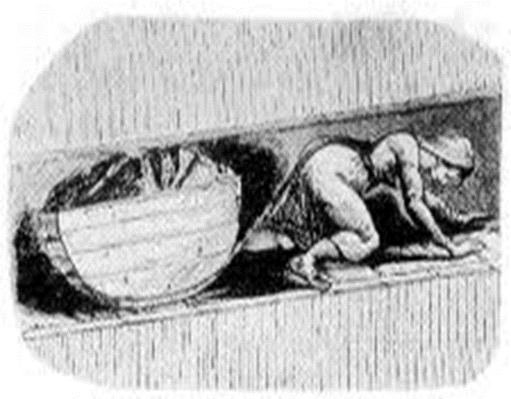
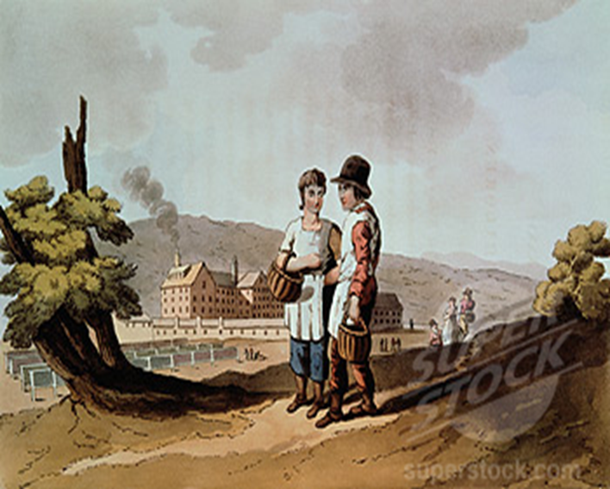

Slide 33
Νεότερα Χρόνια

Slide 35
Βιβλιογραφία
Ballantine, J. H. & Hammack F. M. (2014) .Η Κοινωνιολογία της Εκπαίδευσης, Θεσσαλονίκη, Επίκεντρο
Blackledge D. & Hunt B. Κοινωνιολογία της Εκπίδευσης. (2004) Αθήνα: Μεταίχμιο
Palaiologou, N. (2014) Intercultural Education. Conceptual and Empirical Challenges, edited volume, Routledge.
Kipouropoulou, E. (2017). “Ambiguous Foreign Students’ Identities: National Identity “in between” in a Greek Intercultural School”, MENON Online Journal of Educational Research, 4th Issue,36-53.
Banks J. (2010), Diversity and Citizenship Education, ed. WilleySons. Ελληνική Έκδοση Διαφορετικότητα και Εκπαίδευση στην Ιδιότητα του Πολίτη (2012), ΠΕΔΙΟ.
Bernstein, B. (1989). Παιδαγωγικοί κώδικες και κοινωνικός έλεγχος/μετ. Ιωσήφ Σολομών. Αθήνα: Αλεξάνδρεια.
Cummins J. (1999). Ταυτότητες υπό Διαπραγμάτευση. Εκπαίδευση με σκοπό την ενδυνάμωση σε μια κοινωνία της ετερότητας/μετ. Σ. Αργύρη. Αθήνα: Gutenberg.
Feire, P.& Shor I. (2011). Απελευθερωτική Παιδαγωγική. Καλαουζίδης Γ. μτφρ. Αθήνα: Μεταίχμιο.
Δραγώνα Θα.- Φραγκουδάκη Ά. επιμ. (2008) Πρόσθεση όχι Αφαίρεση, πολλαπλασιασμός όχι διαίρεση . Αθήνα: Μεταίχμιο
Μπαρτσίδης, Μ. & Χοντολίδου Ε.(2002). «Παγκοσμιοποίηση και εκπαίδευση: ο μύθος της αποδυνάμωσης των εθνικών κρατών και ο ρόλος τους στα εθνικά εκπαιδευτικά συστήματα», Θέσεις, τ. 80, 173-182.
Νικολάου Σ.-Μ. (2006). Θεωρητικά ζητήματα στην Κοινωνιολογία της Εκπαίδευσης. Αθήνα: Gutenberg.
Φραγκουδάκη, A. (1985) Κοινωνιολογία της Εκπαίδευσης: Θεωρίες για την κοινωνική ανισότητα στο σχολείο. Αθήνα: Παπαζήσης.
http://sociologyofeducation2014-15.blogspot.com/2015/03/blog-post_80.html

